Slide 1
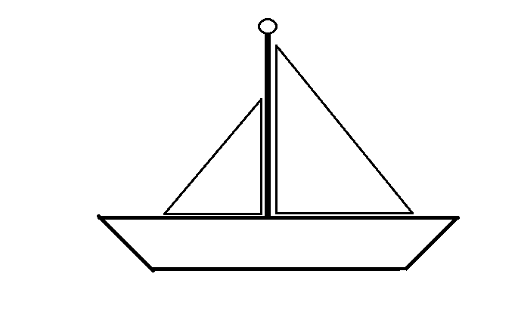
Khởi động:
Vẽ hình theo mẫu sau

Slide 2
Thứ sáu, ngày 10 tháng 12 năm 2021
Bài 6: Tô màu, hoàn thiện tranh vẽ
SGK/52
* Mục tiêu:
Biết sử dụng công cụ tô màu để tô màu các chi tiết tranh vẽ.

Slide 4
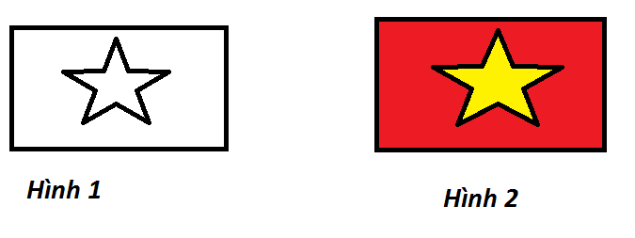

Quan sát hai hình sau, em hãy cho biết hình nào chưa được tô màu?
Hình 1
Hình 2

Slide 5
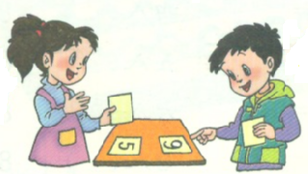
Thảo luận nhóm
Thảo luận nhóm 2 (Thời gian 3 phút) với nội dung:
Nêu các bước tô màu cho tranh “ Lá cờ Việt Nam”?
Hình 1
Hình 2

Slide 6
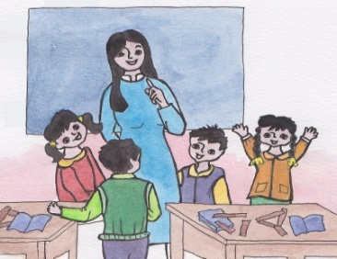
Trình bày các bước tô màu cho tranh.

Slide 7
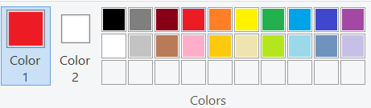
Các bước thực hiện tô màu cho tranh
Bước 1: Chọn công cụ tô màu
Bước 2: Chọn màu đỏ trong hộp màu.
Bước 3: Chọn vùng muốn tô màu đỏ.Nháy chuột để tô.
Ta làm tương tự tô màu vàng cho ngôi sao để được lá cờ Việt Nam.

Slide 8


Các bước thực hiện tô màu cho tranh
Cách 2:
Bước 1: Chọn công cụ tô màu
Bước 2: Chọn màu tô trong hộp màu.
Bước 3: Chọn vùng muốn tô màu, nháy chuột phải để tô màu Color 2.

Slide 9



THỰC HÀNH

Slide 10

Bài thực hành
Bài 1: Tô màu cho ngôi nhà dưới dây

Slide 11

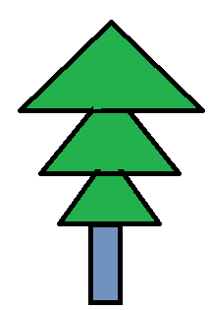
Bài thực hành
Bài 2: Vẽ và tô màu theo mẫu sau:
Hình 4

Slide 12
Em cần ghi nhớ
- Sử dụng công cụ để tô màu cho bài vẽ
- Vùng tô màu phải là một vùng khép kín

